Slide 1
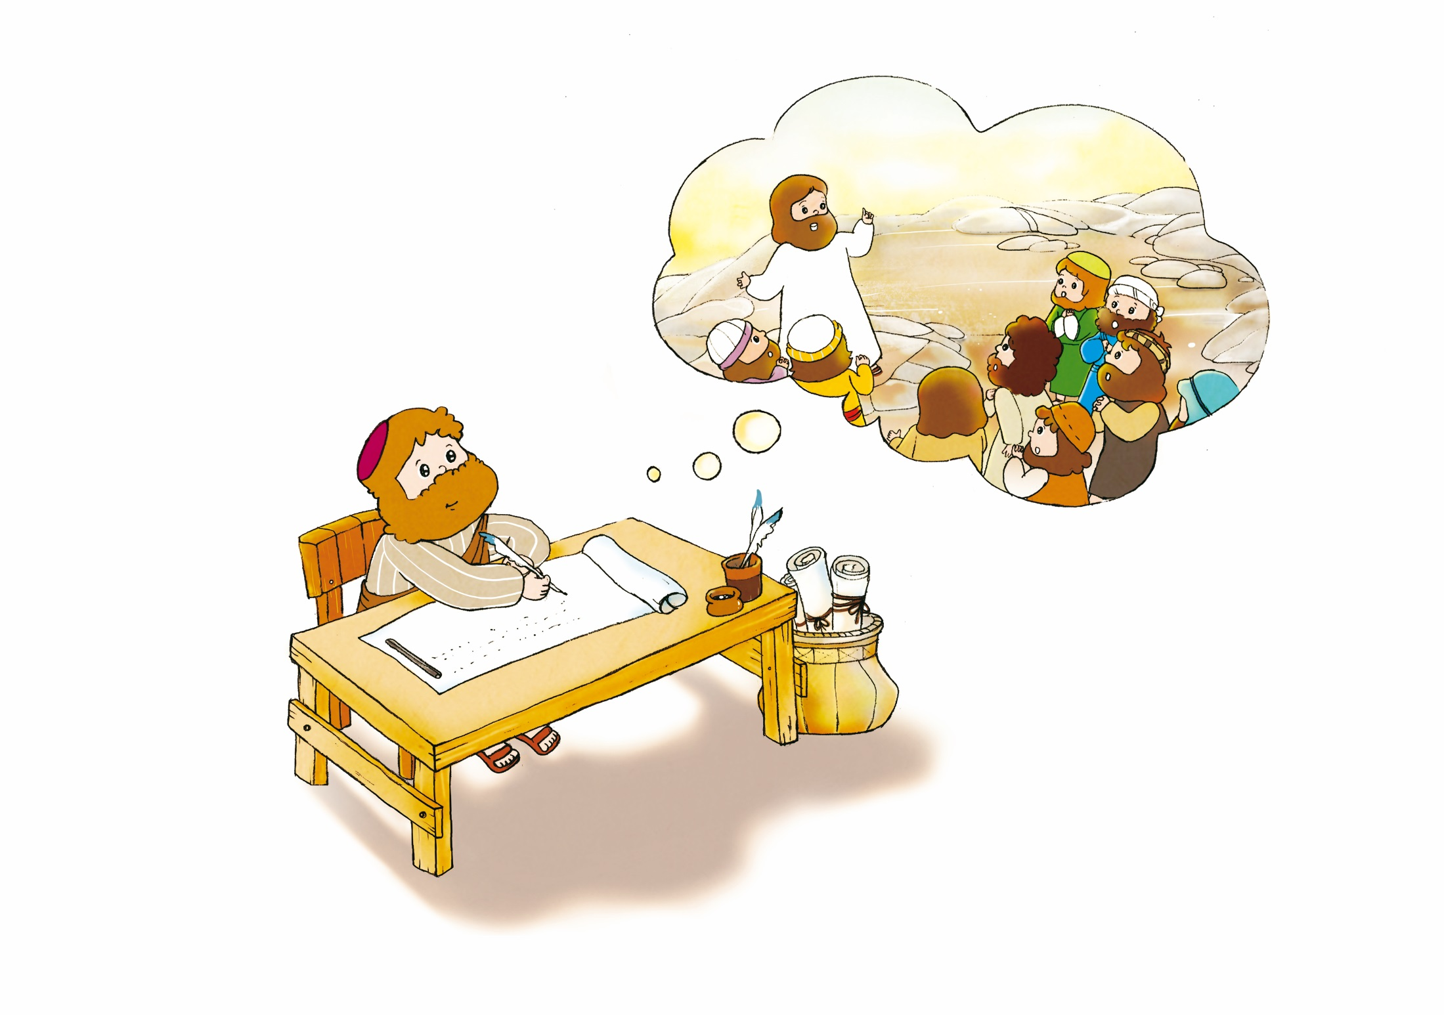
はじまりの じこくひょう
しと1:1-8

Slide 2
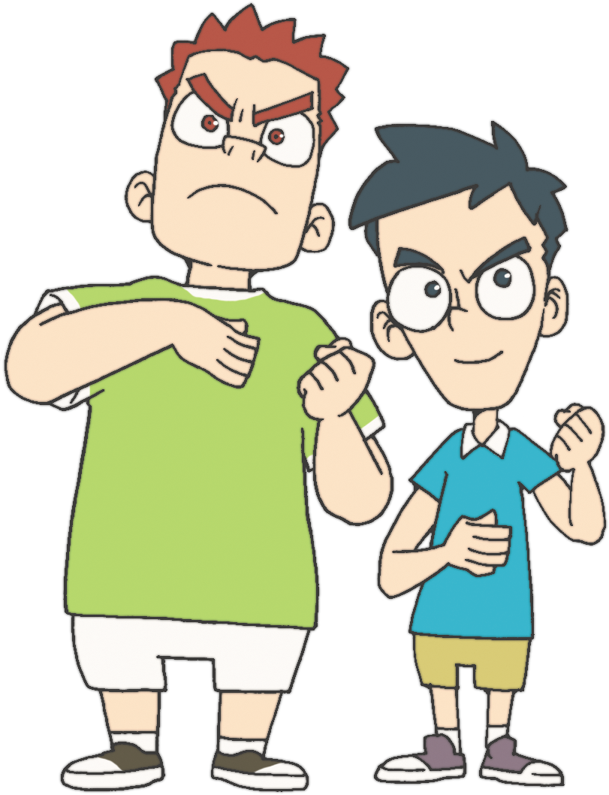
レムナントの もくひょう
れいてき サミット
ぎのう サミット
ぶんか サミット
Notes:
그럼 고난, 문제, 학업 이길 힘이 생겨요
이렇게 영적인 정상, TOP에 올라서요.
Summit의 길을 걸어요

Slide 3
れいてき サミットの じかんを もとう！
みことば もくそう
どくしょ
いのり
べんきょう
Notes:
그럼 고난, 문제, 학업 이길 힘이 생겨요
이렇게 영적인 정상, TOP에 올라서요.
Summit의 길을 걸어요

Slide 4
いしゃの ルカが イエスさまの けいやくを
きろくしました

Slide 5
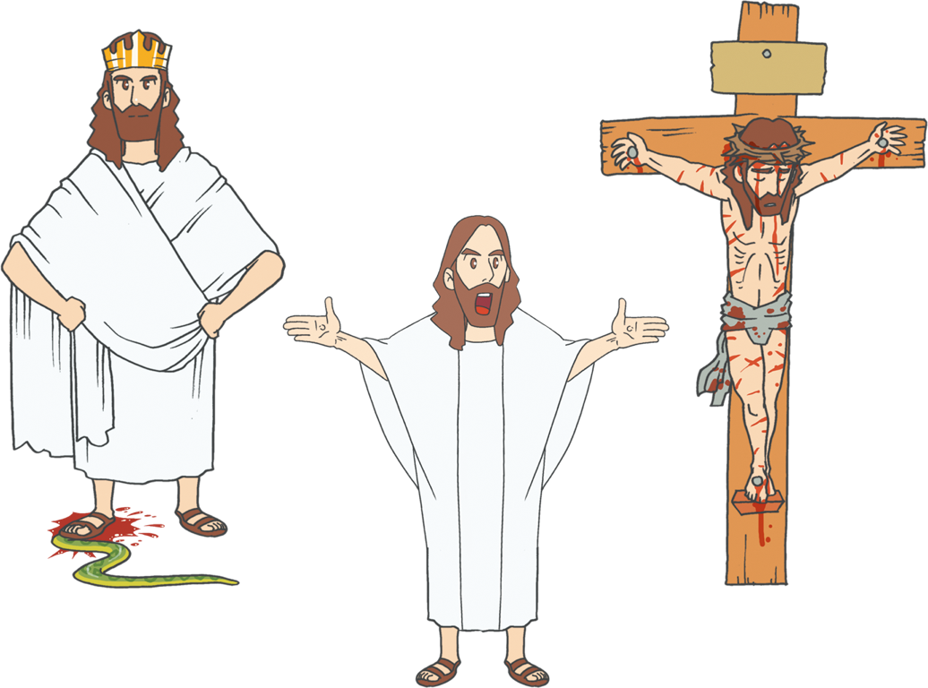
イエスさまは カルバリのおかの けいやくを
くださいました
かんりょうした
(ヨハネ19:30)
わたしは、よの おわりまで、
いつも、
あなたがたと
ともにいます。(マタイ28:20)

Slide 6
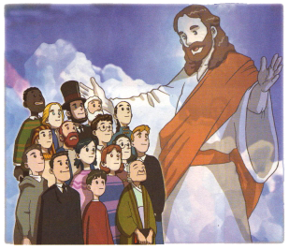
イエスさまは オリーブやまの けいやくを
くださいました
かみのくにの ことを いわれました
ミッションを あたえられました
40にちかん こくいんを かえる じかん

Slide 7
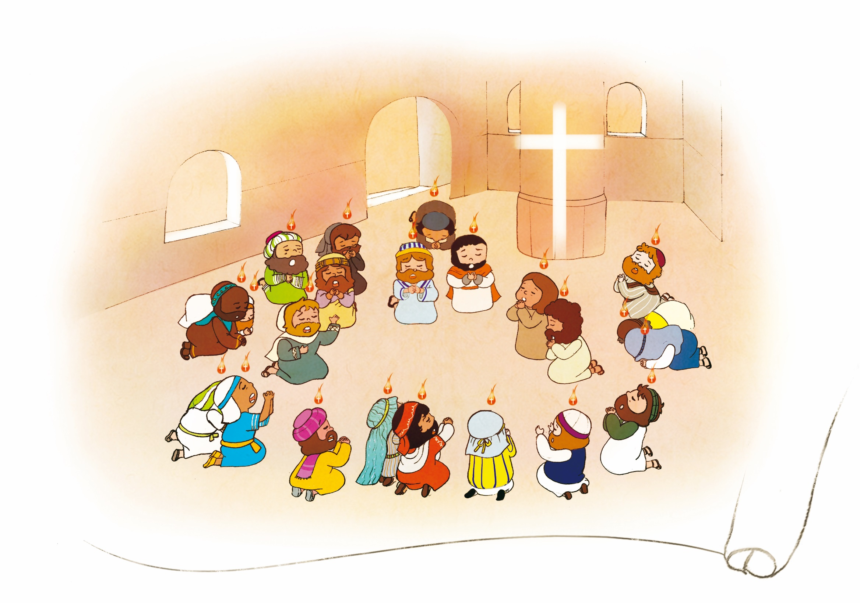
イエスさまは マルコのおくじょうのまの
けいやくを くださいました
しと1:14
けいやくを にぎって
いのりました
しと2:1-47
せいれいの
みたしが
のぞみました
しと1:8
けいやくを ください
ました

Slide 8
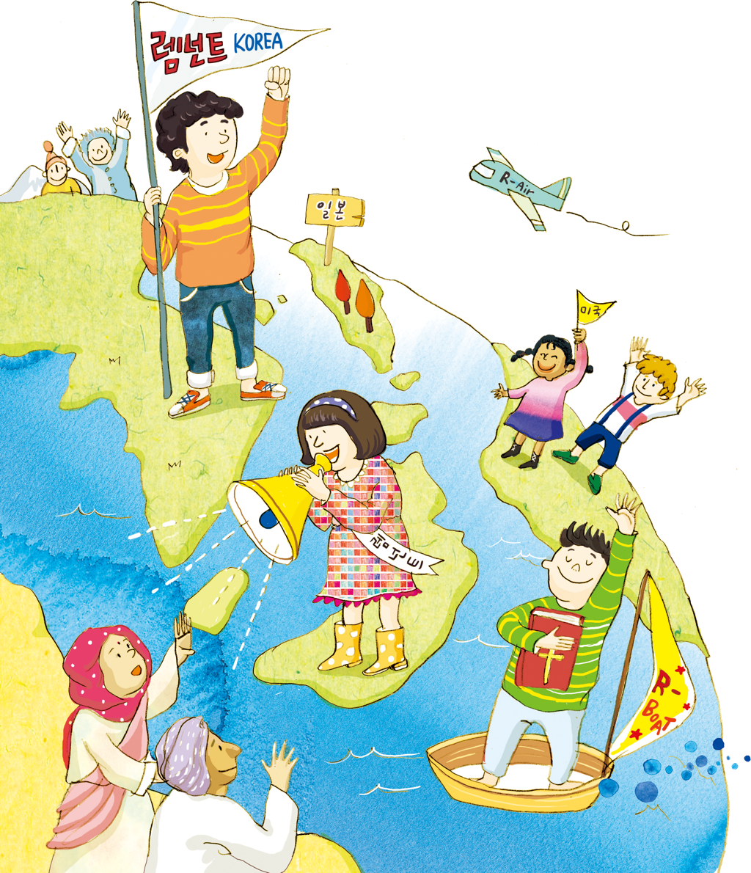
けいやくの
こくいん、ね、
たいしつで
レムナントの あゆみを
はじめよう!

